Slide 1
GO3-XAI01-04 / M5 · E
六种视觉归因方法：
质量、稳定性与取舍
汇总正式 DCU 评测证据，补齐真实同图案例与固定演示
IG
Grad-CAM
Occlusion
RISE
KernelSHAP
LIME-8000
M5 展示工作稿 · 案例 215 / 3803 / 7612 已选定 · 18 张正式 PNG 预览已核验
2026-10-29 | 正式统计 10/15 + 交互阶段分析 10/28
Notes:
E/M5 展示稿 v6，案例 215/3803/7612 已由 E 在 #22 确认并通过 Draft PR #26 提交。当前包含 D 10/15 正式统计与 10/28 方法×模型阶段重复测量结果；后者来源 docs/D_M5_REPEATED_MEASURES_20261028.md at cc33be7f3726dc6d5461d0c551d66d3fc91591d0。完整三因素 ANOVA、独立交付演练和全组最终结论冻结仍未完成。

Slide 2
STUDY DESIGN
同一评测契约覆盖 36 个模型 × 数据 × 方法单元
每个数据集 / 模型组合使用 460 张 eval 图；汇总主分析只看各模型命中样本。
方法
CNN
数据集
每单元
6 种
3 个
2 个
460 张
固定图像与真值 target
六种归因图
三类证据
→
→
eval split · 同图配对
同一模型权重 · 各自配置
raw MoRF · 噪声稳定性 · 记录时间
口径边界
ImageNet 与 VOC 不横向比 raw AUC；VOC 的命中是冻结单目标的 sigmoid argmax，不是多标签 exact match 或 mAP。跨模型比较使用共同命中组。
GO3-XAI01-04 · E / M5 · 工作草稿
02
Notes:
36 单元 = 2 数据集 × 3 CNN × 6 方法；每单元 460 张 eval。主分析 model_correct 样本量为 ImageNet 408/371/363、VOC 387/388/400（ResNet50/DenseNet121/VGG16）。跨模型按 common_correct 332/353 张。来源：docs/DCU_STATISTICAL_ANALYSIS_20261015.md。

Slide 3
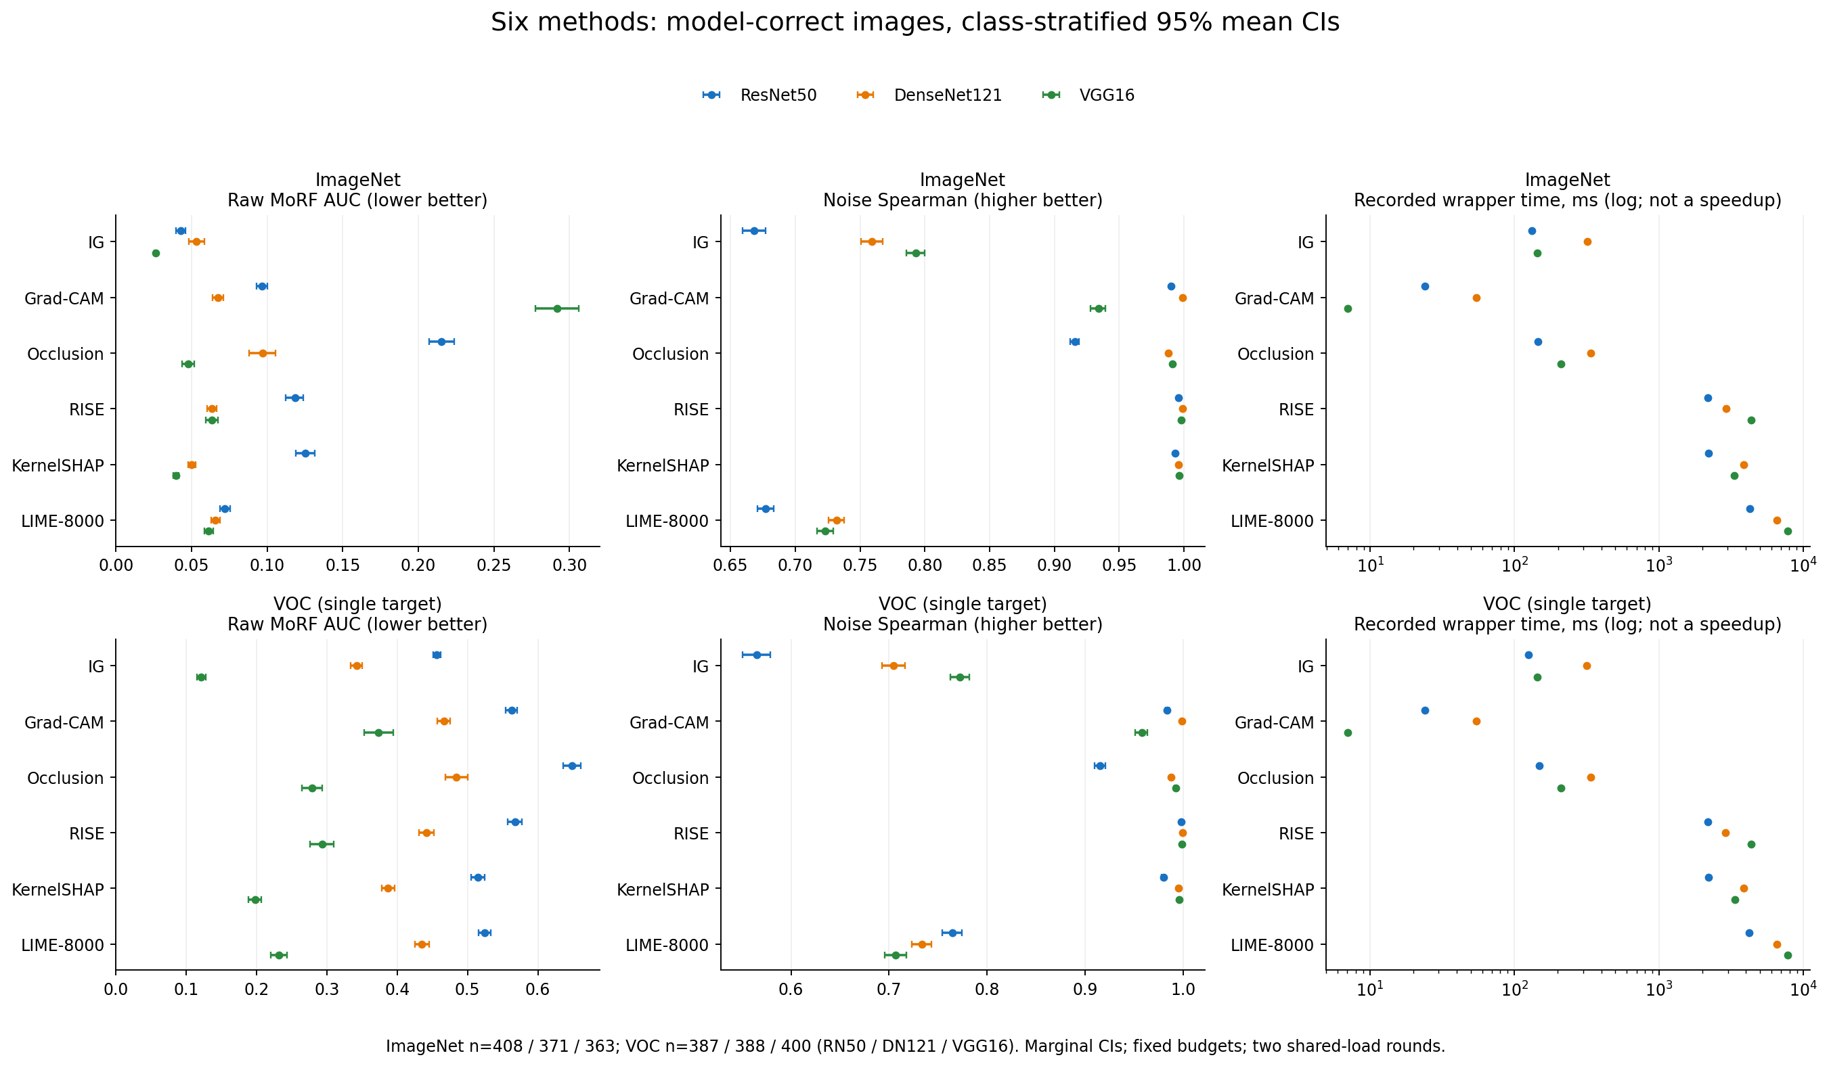
RQ1 + RQ2
忠实性与稳定性并不总由同一种方法领先
均值误差线为类别分层 bootstrap 95% 边际 CI；耗时是归因 wrapper 记录值。
读图：IG 在 6 组中的 5 组 AUC 均值最低；RISE 在 6 组中平均噪声稳定性最高。
GO3-XAI01-04 · E / M5 · 工作草稿
03
Notes:
图源 analysis/dcu_20261015/six_method_means.png。主分析是各模型 model_correct 子集；图中 95% 区间是条件于类别和命中组的边际均值区间，不是标准差。AUC 在五组由 IG 均值最低；ImageNet/DenseNet121 例外，KernelSHAP 0.05013、IG 0.05325，均值差 CI 跨零。RISE 稳定性六组均值最高。wrapper time 来自共享负载两轮，不能作为受控跨 GPU 加速排名。来源：docs/DCU_STATISTICAL_ANALYSIS_20261015.md。

Slide 4
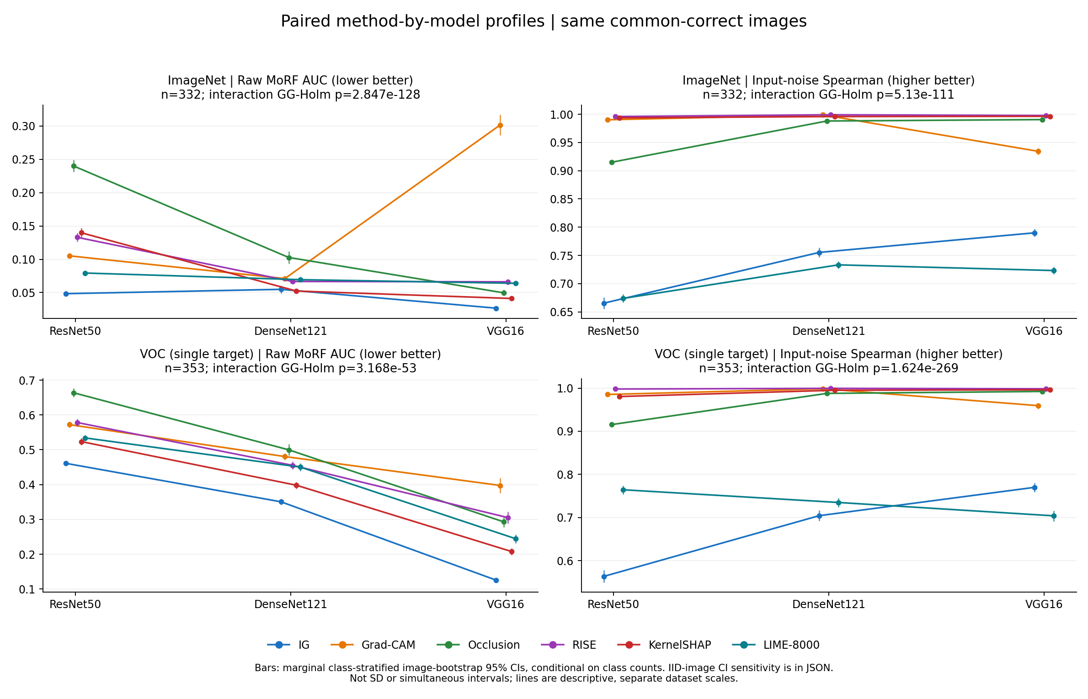
方法×模型阶段分析
共同命中组：方法表现随模型而变
同一批命中图像跨三种模型重复测量；误差线为类别分层 bootstrap 95% 边际 CI（不是 SD）。
交互（GG + Holm）：AUC 与稳定性在两数据集均 p_adj < .001，不代表统一赢家。VOC/AUC 的 IG–KS 差中差对区间口径敏感：类分层 CI 不跨零，IID CI 跨零；秩 p_adj=.837。
GO3-XAI01-04 · E / M5 · 工作草稿
04
Notes:
新增阶段结果来源：docs/D_M5_REPEATED_MEASURES_20261028.md 与 analysis/dcu_20261028/repeated_measures.json，固定 Git 提交 cc33be7f3726dc6d5461d0c551d66d3fc91591d0。图源 analysis/dcu_20261028/method_model_profiles.png，SHA-256 565841f341b460018be5d163676833d37a132693934d2b27389c6ca6cc5b14c2。
主分析为三模型共同命中图像：ImageNet n=332、VOC n=353。对每数据集分别做方法×模型重复测量检验；图中为类别分层原图 bootstrap 的边际95% CI，不是 SD 或同时区间。GG 自由度修正与每 cohort 12 项全局质量检验族 Holm 校正。
ImageNet AUC：F=270.8112, GG ε=.30154, Holm p=2.847e-128, 偏η²=.44999；稳定性：F=181.2236, ε=.35957, p=5.13e-111, 偏η²=.35380。VOC AUC：F=49.7750, ε=.55699, p=3.168e-53, 偏η²=.12389；稳定性：F=561.8913, ε=.37318, p=1.624e-269, 偏η²=.61483。
解释：全局交互说明方法相对差异随这三套冻结模型改变，不证明某一方法对所有架构都更优。具体例为 VOC/AUC 中 IG 相对 KernelSHAP 的 ResNet50−DenseNet121 差中差 +.014942；类别分层95% CI [.003176,.026916]，IID 原图95% CI [−.006141,.035535]，直接配对秩 Holm p=.8374。须保留区间敏感性，不从全局交互推导所有具体方法对显著。
范围限制：这是按数据集分开的双因子阶段分析；数据集主效应、数据集×方法/模型及三重交互尚未完成。C 独立复核、A/E 最终合稿和课程验收仍待完成。

Slide 5
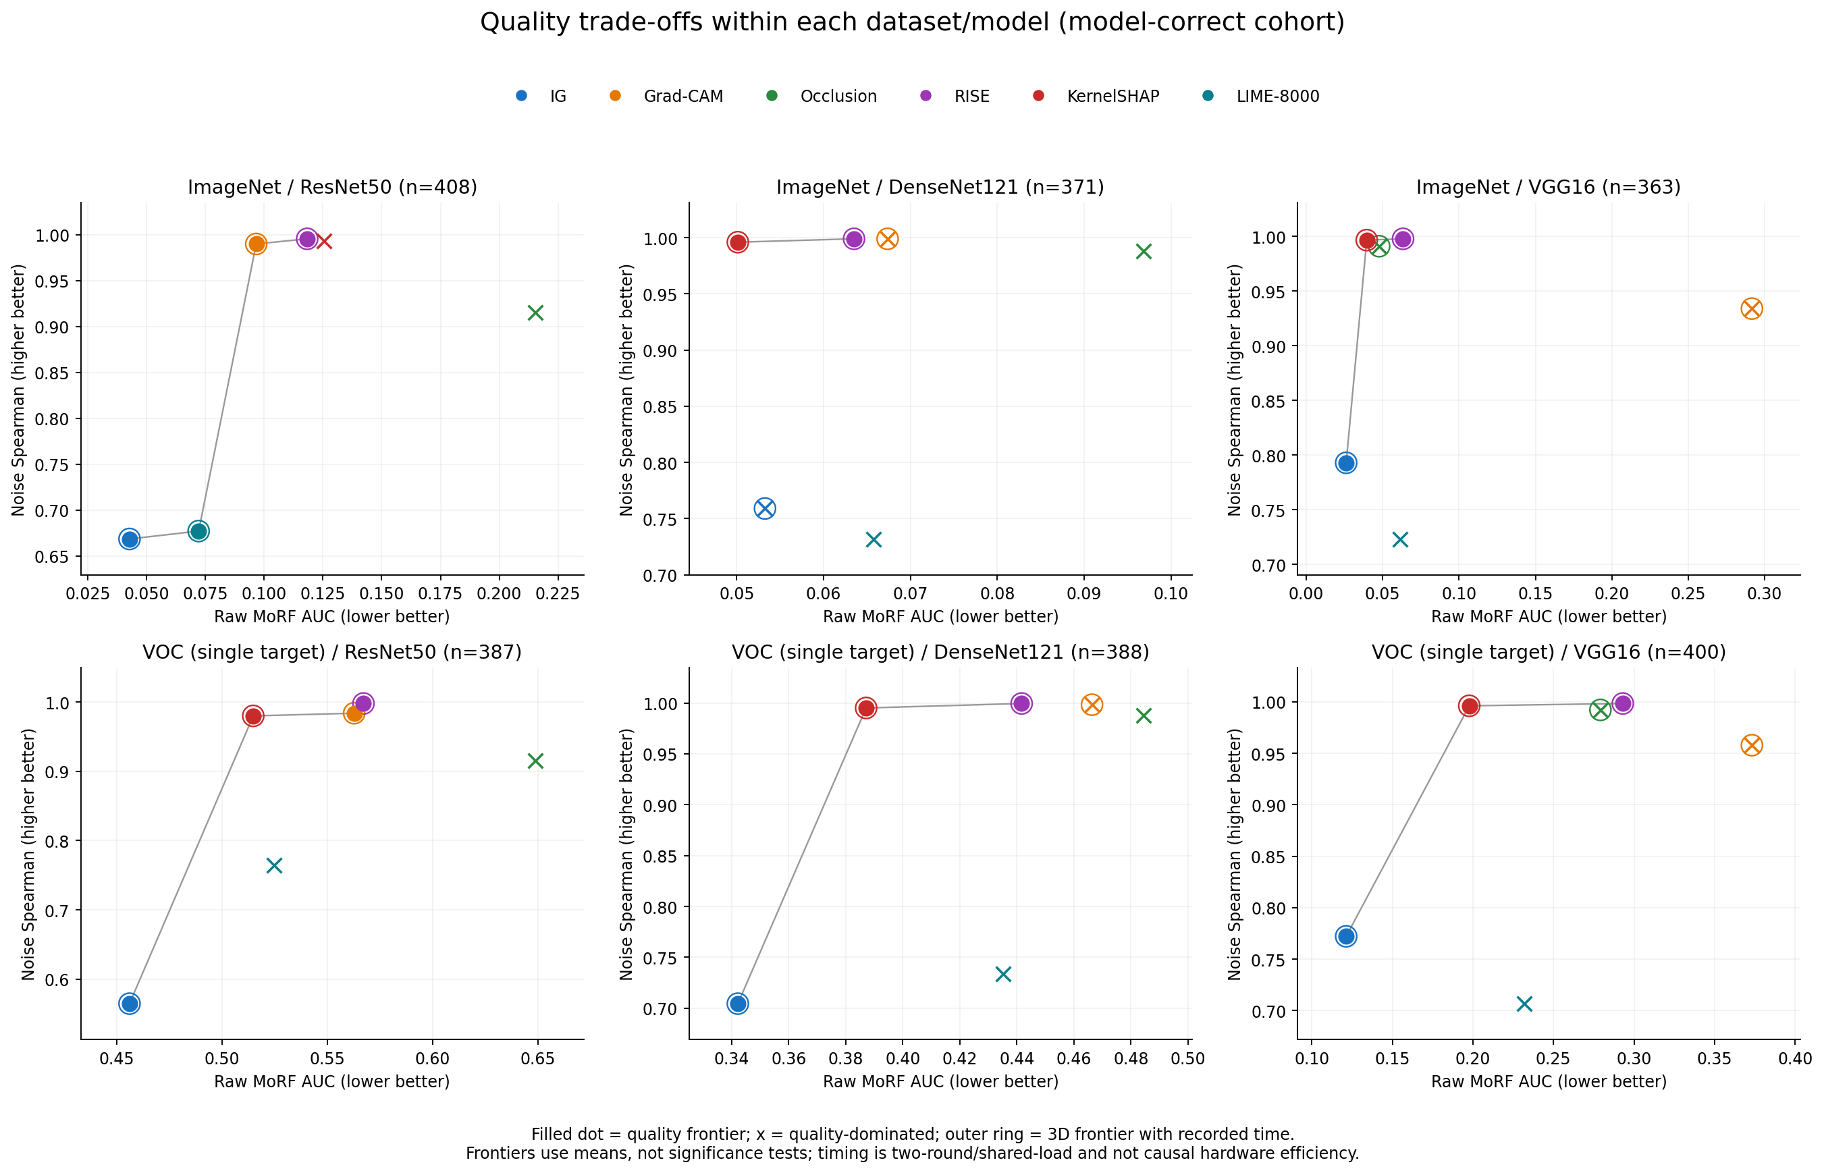
METHOD CHOICE
质量前沿随数据集和模型改变
横轴 raw MoRF AUC 越低越好；纵轴噪声 Spearman 越高越稳定。
没有全局冠军
各单元质量前沿包含 2–4 种方法。要按模型、数据和目标选择。
计时只作背景
图中 3D 前沿使用本批次 wrapper ms；共享负载和不同实现路径限制了速度结论。
GO3-XAI01-04 · E / M5 · 工作草稿
05
Notes:
图源 analysis/dcu_20261015/quality_pareto.png。填充点代表双目标质量前沿，叉号质量支配；外环是加入本批次记录耗时后的三目标前沿。前沿按均值计算，不是显著性检验。来源：docs/D_TO_E_HANDOFF_20261016.md；docs/DCU_STATISTICAL_ANALYSIS_20261015.md。

Slide 6
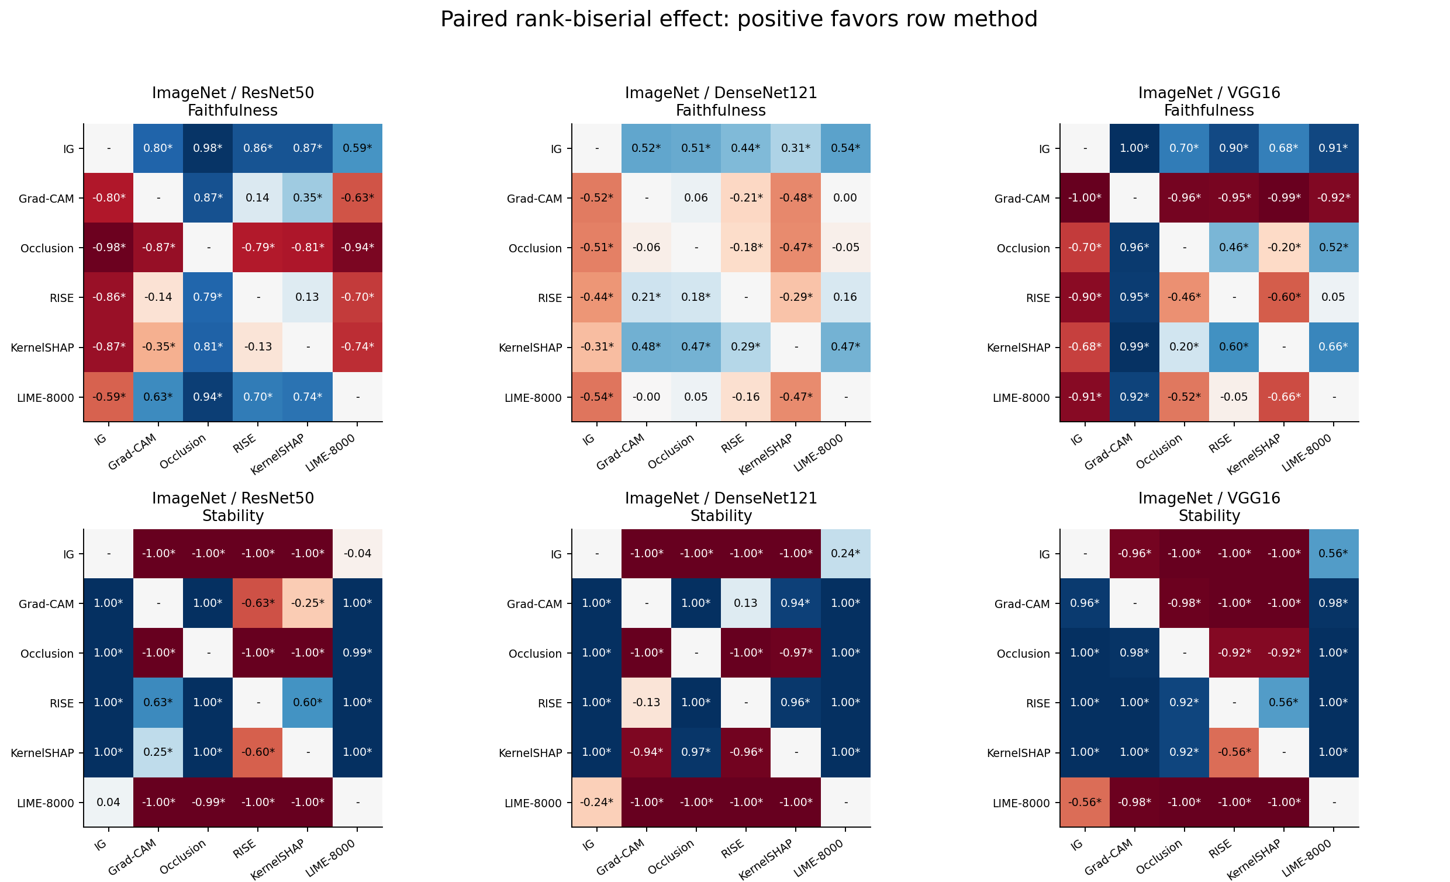
RQ1 · PAIRED EFFECTS
ImageNet：配对秩效应支持取舍，不等于均值差
热图数字是配对 rank-biserial effect；正值偏向行方法。星号为 Holm 校正秩检验，不是均值检验。
怎么读
蓝色正值：行方法占优
红色负值：列方法占优
数值是秩效应，不是均值差
本页要点
IG 的 AUC 均值在 ResNet50 / VGG16 更低；DenseNet121 的均值差 CI 跨零。
GO3-XAI01-04 · E / M5 · 工作草稿
06
Notes:
图源为 analysis/dcu_20261015/paired_quality_effects.png 的 VOC 面板裁切。正值偏向行方法；星号对应 180 项质量比较族中的 Holm 校正，统计的是配对秩，不可解释为均值显著差。IG 的 AUC 均值在 ResNet50 / VGG16 更低；DenseNet121 的均值差 CI 跨零。 完整方法和口径见 docs/DCU_STATISTICAL_ANALYSIS_20261015.md。

Slide 7
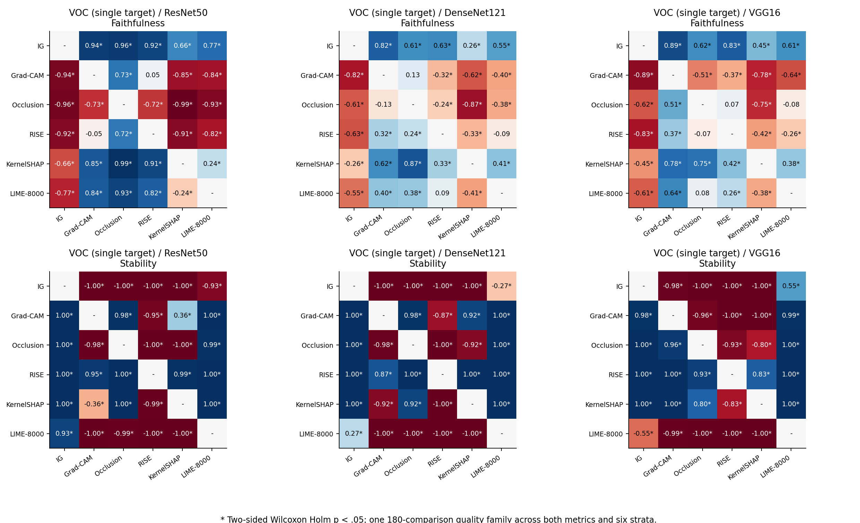
RQ1 · PAIRED EFFECTS
VOC：单目标协议下，质量结论仍依赖模型
VOC 结论仅适用于该冻结 target 协议；不外推为 VOC 多标签 mAP。
怎么读
蓝色正值：行方法占优
红色负值：列方法占优
数值是秩效应，不是均值差
本页要点
IG 在三种模型的 AUC 均值均最低，但质量与稳定性仍要分开报告。
GO3-XAI01-04 · E / M5 · 工作草稿
07
Notes:
图源为 analysis/dcu_20261015/paired_quality_effects.png 的 VOC 面板裁切。正值偏向行方法；星号对应 180 项质量比较族中的 Holm 校正，统计的是配对秩，不可解释为均值显著差。IG 在三种模型的 AUC 均值均最低，但质量与稳定性仍要分开报告。 完整方法和口径见 docs/DCU_STATISTICAL_ANALYSIS_20261015.md。

Slide 8
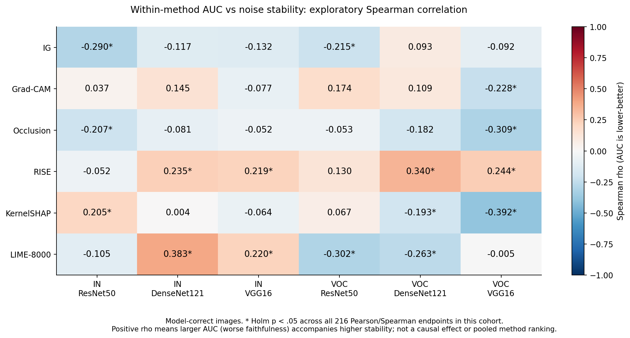
RQ3 · EXPLORATORY
稳定性与忠实性之间没有简单单调关系
Spearman 相关在每个方法 / 模型 / 数据集内计算；它不是因果分析。
显著相关不等于方法排名
相关方向在方法间不一致。AUC 越大代表忠实性越差；正相关表示较差 AUC 伴随更高稳定性。
统计边界
216 个 Pearson / Spearman 端点一起做 Holm 校正。该页用于描述关系，不支持机制或因果解释。
GO3-XAI01-04 · E / M5 · 工作草稿
08
Notes:
图源 analysis/dcu_20261015/faithfulness_stability_correlation.png。每个方法/模型/数据集内做相关分析，Pearson 和 Spearman 共 216 端点同族 Holm；此处展示 Spearman。正 rho 表示更大（更差）AUC 伴随更高稳定性。来源：docs/DCU_STATISTICAL_ANALYSIS_20261015.md。

Slide 9
E · LIME
LIME：局部线性近似，正式比较预算为 8,000 个扰动样本
实现固定 Quickshift 分割、Bernoulli superpixel masks、核加权 Ridge，再把系数投影回像素。
样本与批量
分割
8,000 / 32
Quickshift · seed 42
扰动核
回归
exponential · width 0.25
Ridge α=1 · all superpixels
VOC / ResNet50 · model-correct n = 387
LIME-8000 raw AUC
0.52481
噪声 Spearman
0.76451
wrapper time
4,218.50 ms
该固定预算不是收敛证明；同单元 IG 的平均 AUC 更低，RISE 的平均稳定性更高。计时不能视作跨 GPU 效率排名。
GO3-XAI01-04 · E / M5 · 工作草稿
09
Notes:
正式 LIME 设置取 handoff 内 VOC/ResNet50 shard 配置：8,000 masks，batch32，sampling seed 42，Quickshift seed42，kernel_size4、max_dist200、ratio0.2、sigma0、convert2lab，exponential kernel width0.25，cosine distance，sample-weighted Ridge alpha1，cholesky，no feature selection；目标来自 metadata ground truth；输出 map CPU float32。稳定性按 RGB [0,1] Gaussian sigma0.005，5 repeats。统计结果是 model_correct n=387：raw AUC .52481，Spearman .76451，wrapper time 4218.50 ms。固定预算不等于收敛。来源：交接 ZIP configs/lime/lime-resnet50-voc__*/unit.yaml 与 protocol.yaml；docs/DCU_STATISTICAL_ANALYSIS_20261015.md；本页时间为共享 DCU 本批次记录，不做硬件效率解释。

Slide 10
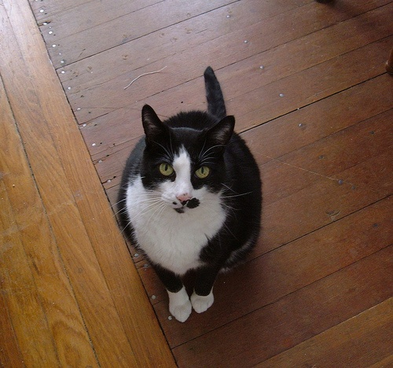
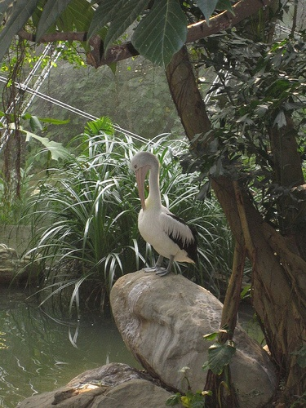
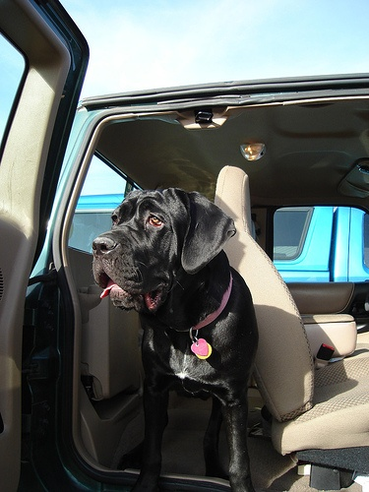
CASE GALLERY · MAPS VERIFIED
三张 eval 展示案例：绑定真值、指标与六方法正式图
按可复现规则事后选图（非实验前预注册）；地图文件与来源哈希已核验。
image_id 215 · cat
image_id 3803 · bird
image_id 7612 · dog
四指标名次画像匹配中位数（L1=0）
confidence 0.9662
名次差平方和 70，与 4675 并列
按较小 ID 选 3803 · conf 0.8687
387 张命中样本中置信度最低
0.5393 · 仍命中真值（非误分类）
最低 AUC：IG 0.450
最高稳定性：RISE 1.000
最低 AUC：IG 0.611
最高稳定性：RISE 1.000
最低 AUC：LIME 0.202
最高稳定性：RISE 0.999
六方法正式图已核验
展示案例已确定
六方法正式图已核验
展示案例已确定
六方法正式图已核验
展示案例已确定
GO3-XAI01-04 · E / M5 · 工作草稿
10
Notes:
三例都在冻结 predictions.csv 的 VOC / ResNet50 / eval / model_correct cohort。ID 215 是六方法指标名次的中心画像；3803 是 raw MoRF AUC 与稳定性名次分歧较大；7612 是正确组最低置信度。输入原图来自 data_share_v1(1).zip。地图包 dcu_cases_voc_resnet50_215_3803_7612.zip，SHA-256 a46fa18f447e104fc707451de4a03e8b2c2eb56679c15a675f6cc5aaacde9eb3；18 张 224x224 灰度 PNG、NPY、sidecar 与配置/协议哈希均已核验。PNG 是预览，定量值来自 float32 NPY。B 已复现支持三例，E 已在 Issue #22 确认并提交 Draft PR #26。逐图指标和配置见 deliverables/e_m5/case_candidates.csv、demo/cases.json。

Slide 11
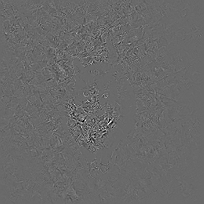


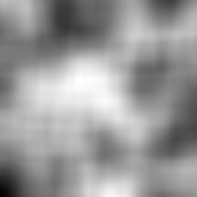

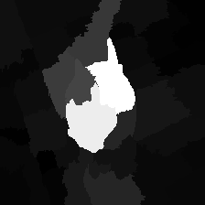
SAME INPUT · OFFICIAL MAP PREVIEWS
同一张 eval 图像的六方法归因预览
VOC / ResNet50 · image_id 215 · 真值 cat (7) · confidence 0.9662 · 按中位名次画像规则选中（L1=0）
IG
Grad-CAM
Occlusion
raw MoRF AUC 0.450
noise Spearman 0.600
记录耗时 126.8 ms
raw MoRF AUC 0.610
noise Spearman 0.998
记录耗时 24.4 ms
raw MoRF AUC 0.861
noise Spearman 0.846
记录耗时 148.4 ms
PNG SHA 20afbb394c1e…
NPY SHA 91c129b468a1…
PNG SHA a74467edc833…
NPY SHA 56f9fb5bb5d0…
PNG SHA 299768c94752…
NPY SHA 83eeca554762…
RISE
KernelSHAP
LIME-8000
raw MoRF AUC 0.618
noise Spearman 1.000
记录耗时 2179.3 ms
raw MoRF AUC 0.559
noise Spearman 0.992
记录耗时 2166.2 ms
raw MoRF AUC 0.563
noise Spearman 0.725
记录耗时 4212.6 ms
PNG SHA b874a64e1a84…
NPY SHA 83a2d6e6f0b2…
PNG SHA 3161f305ad4f…
NPY SHA 52cebc5ce45f…
PNG SHA 4102085d8ed8…
NPY SHA cf21ef209907…
PNG 为归档提供的灰度预览；不按灰度强度跨方法排序。定量结果来自 float32 NPY；完整 SHA、sidecar 与配置索引见固定 Demo。
GO3-XAI01-04 · E / M5 · 工作草稿
11
Notes:
本页是候选 image_id 215（VOC eval，真值 cat/7，ResNet50）的六方法正式 PNG 预览。统计指标沿用冻结逐图结果，不在本页重算；归档展示 PNG 为 224x224 grayscale，定量地图为 float32 NPY。来源包 dcu_cases_voc_resnet50_215_3803_7612.zip SHA-256 a46fa18f447e104fc707451de4a03e8b2c2eb56679c15a675f6cc5aaacde9eb3；每张 PNG、NPY、provenance sidecar、configuration、protocol、stability configuration 与 source archive hash 在 demo/cases.json。候选尚待 B 最终复核。

Slide 12
CLOSE
答辩结论：按目标选方法，展示图必须带来源
三例已确认并提交 PR #26；独立环境演练与最终结论冻结仍待完成。
01
IG 的平均 raw MoRF AUC 在六组中的五组最低；ImageNet / DenseNet121 是例外，均值差 CI 跨零。
02
RISE 的平均噪声稳定性在六组均最高；稳定不等于忠实性最佳。
03
质量前沿随数据与模型改变；没有跨指标、跨单元的统一冠军。
展示验收仍有两项
三例与选择规则已确认，Draft PR #26 已创建。独立演练仍待记录原图及每例 6/6 地图加载；D 的数据集因子与完整三因素统计未完成。Demo 只含正式 PNG 预览与来源哈希，不含完整 NPY、数据集或权重。
GO3-XAI01-04 · E / M5 · 工作草稿
12
Notes:
结论来源：docs/DCU_STATISTICAL_ANALYSIS_20261015.md、docs/D_TO_E_HANDOFF_20261016.md，以及 docs/D_M5_REPEATED_MEASURES_20261028.md（cc33be7）。10/28 阶段分析发现方法×模型交互；只适用于共同命中组与这三套冻结模型，并保留 VOC/AUC 具体 IG–KernelSHAP 差中差的区间敏感性。限制：计时来自共享负载两轮；VOC 是单目标 sigmoid argmax；LIME 8000 是固定预算而非收敛证明；Grad-CAM 退化按协议保留为0。数据集因子与完整三因素交互仍未完成。E 已确认并提交三例；独立 Demo 演练及最终冻结仍待完成。

